Slide 1

Société de Saint-Vincent de Paul

Slide 2
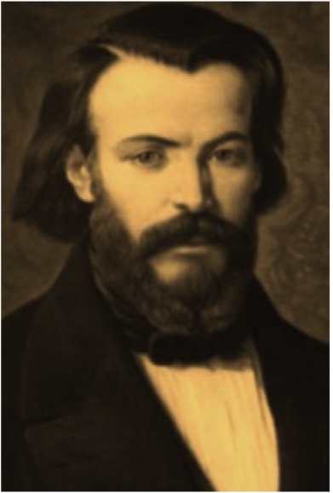
Bienheureux Frédéric Ozanam
« La charité c’est le Samaritain qui verse l’huile sur les plaies du voyageur attaqué.
C’est à la justice de prévenir les attaques. »

Slide 3
Société de Saint-Vincent de Paul (SSVP)
MISSION
La Société de Saint-Vincent de Paul est une organisation
laïque catholique qui a pour mission de :
Vivre le message de l'Évangile en servant le Christ à travers
les pauvres avec amour, respect, justice et joie.

Slide 4
Société de Saint-Vincent de Paul (SSVP)
VALEURS
La mission de la Société de Saint-Vincent de Paul signifie que, en tant que Vincentiens, nous :
voyons le Christ dans tous ceux qui souffrent ;
sommes unis au sein d'une même famille ;
établissons un contact personnel avec les pauvres ;
aidons de toutes les façons possibles.

Slide 5
Société de Saint-Vincent de Paul (SSVP)
VISION
En tant qu’organisation catholique et laïque nous enserrons le monde dans un réseau de charité, en servant le Christ à travers ceux qui souffrent, qui sont défavorisés ou marginalisés et nous leur offrons amour et respect, aide et développement, joie et espérance, dans une société plus juste.
Nous recherchons également à approfondir notre spiritualité de même que l’amour et l’aide mutuelle entre les confrères de telle manière qu’en observant notre façon de servir les plus défavorisés avec un seul esprit et un seul cœur, les gens se sentent attirés par la Société et par le Christ qui lui donne sa bonté.

Slide 6
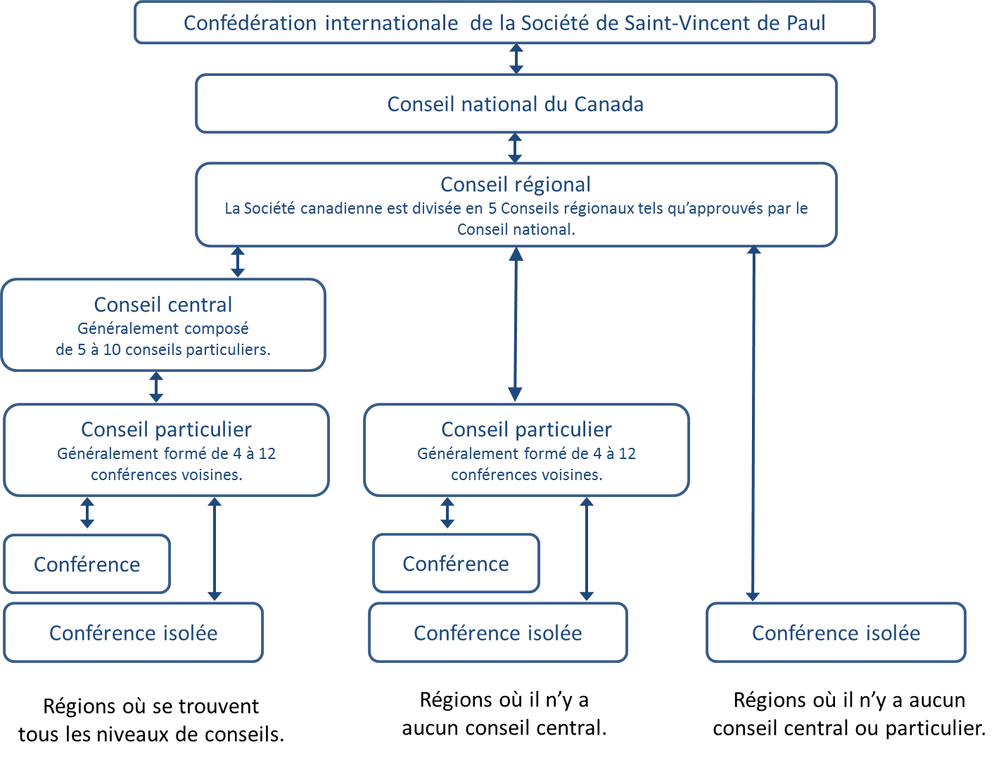

Organigramme - SSVP Canada
Arbre de la famille vincentienne

Slide 7
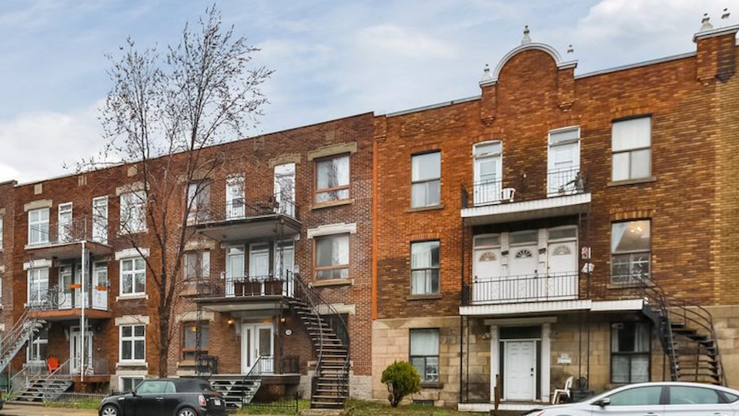
Oeuvres de la SSVP au Canada
Visites à domicile

Slide 8

Oeuvres de la SSVP au Canada
Visites amicales

Slide 9
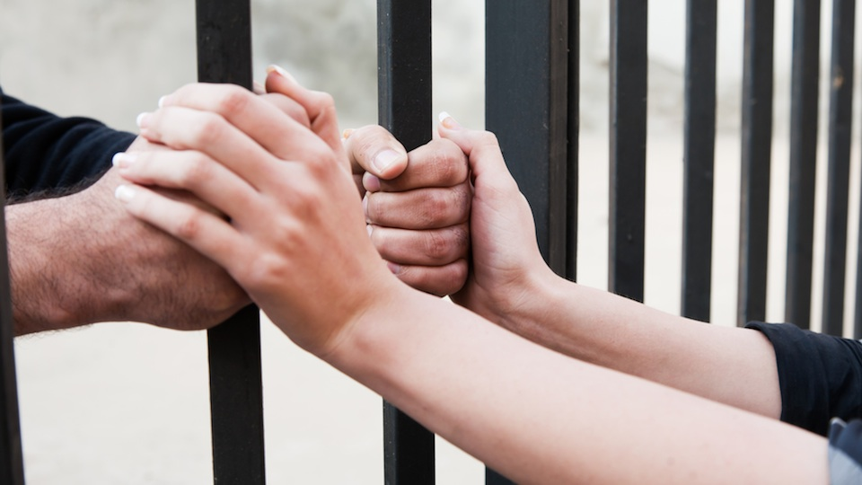
Oeuvres de la SSVP au Canada
Visites aux prisonniers

Slide 10
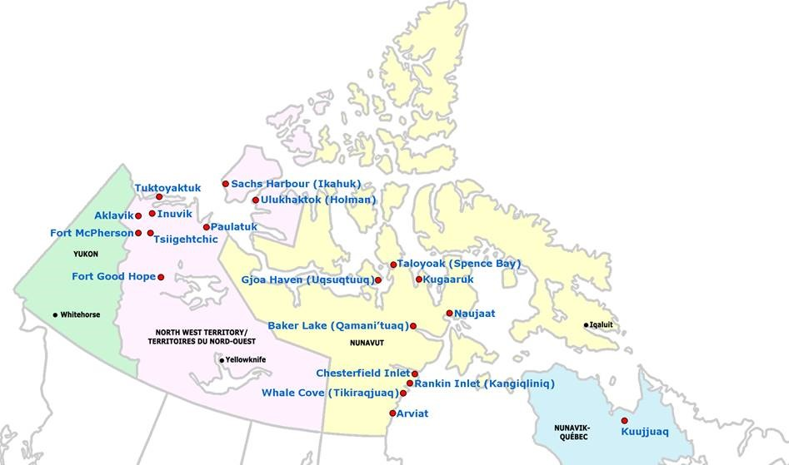
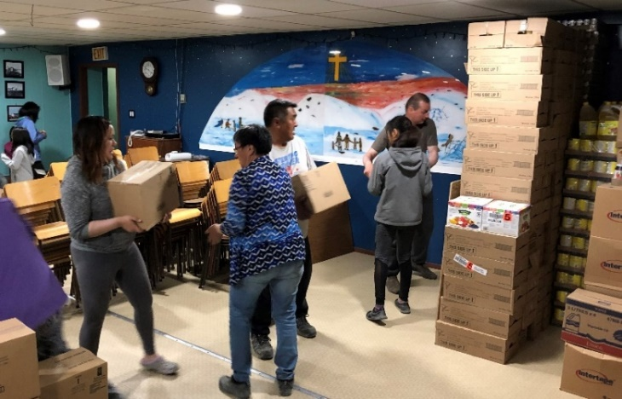
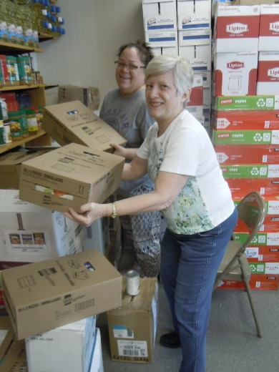
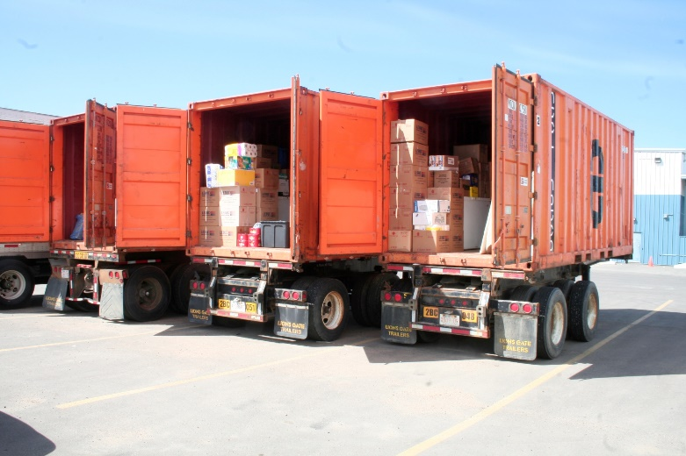

Le projet Au nord du 60e offre une sécurité alimentaire pour ceux qui vivent dans les communautés nordiques
Des communautés autochtones au Canada reçoivent l’aide des vincentiens.

Slide 11
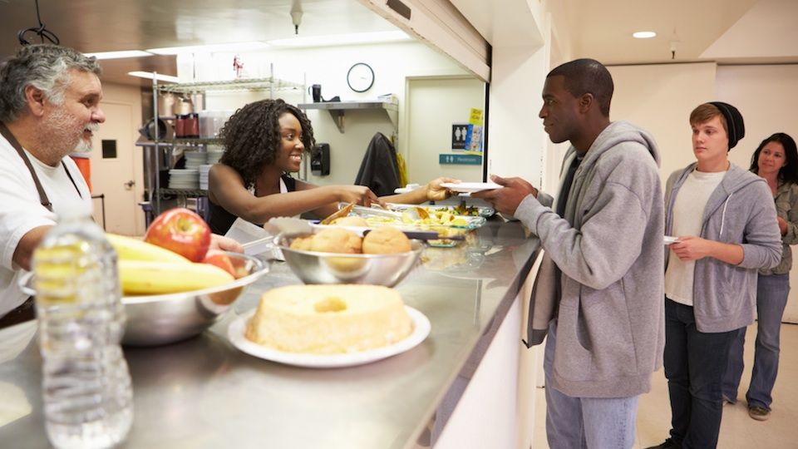
Oeuvres de la SSVP au Canada
Soupes populaires

Slide 12
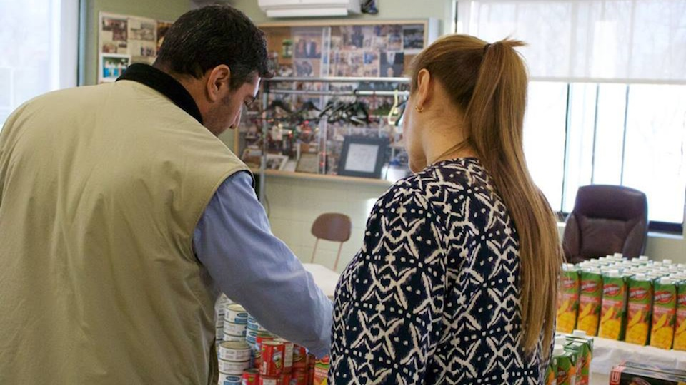
Oeuvres de la SSVP au Canada
Banques alimentaires

Slide 13
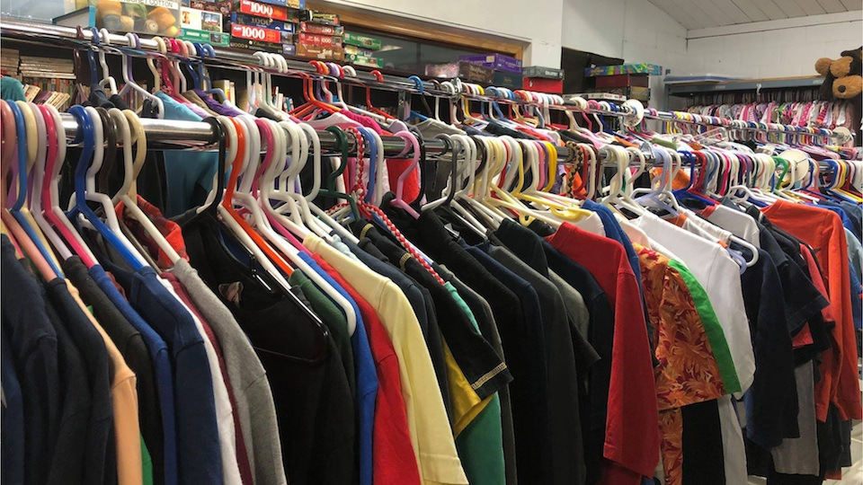
Oeuvres de la SSVP au Canada
Aide matérielle
Vêtements & accessoires

Slide 14
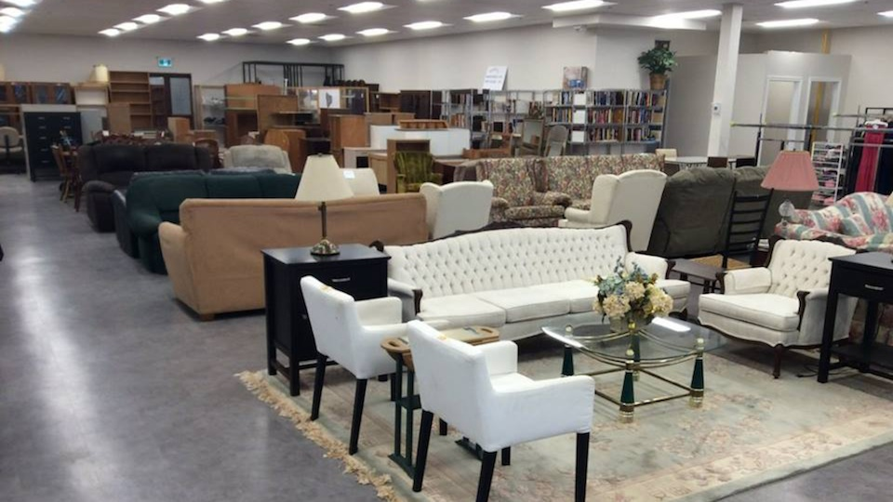
Oeuvres de la SSVP au Canada
Aide matérielle
Meubles

Slide 15

Oeuvres de la SSVP au Canada
Soutient à l’éducation
Fournitures scolaires

Slide 16

Oeuvres de la SSVP au Canada
Soutient à l’éducation
Bourses d’études

Slide 17
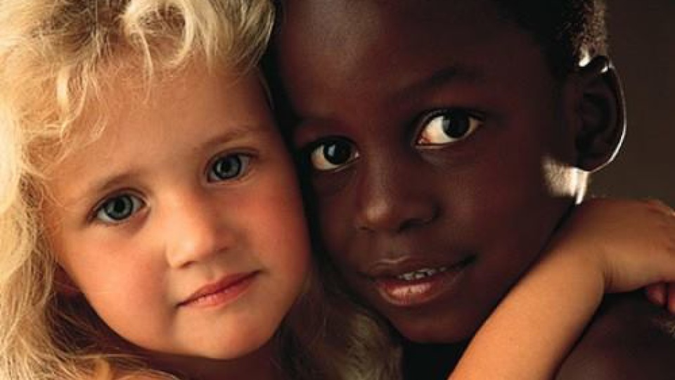
Oeuvres de la SSVP au Canada
Aide aux
réfugiés & immigrants

Slide 18

Oeuvres de la SSVP au Canada
Refuges
sans-abris, mères monoparentales,
personnes abusées

Slide 19

Oeuvres de la SSVP au Canada
Camps d’été

Slide 20
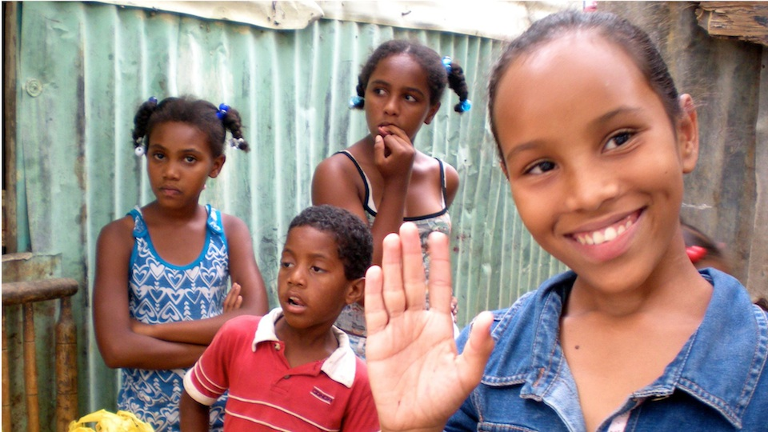
Oeuvres de la SSVP au Canada
Jumelage avec
d’autres pays

Slide 21
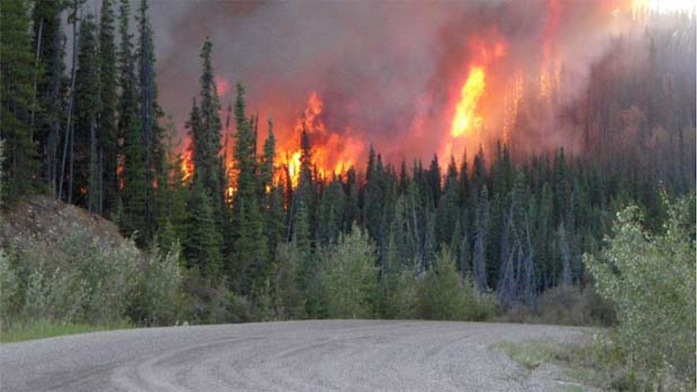
Oeuvres de la SSVP au Canada
Secours d’urgences
nationales et internationales
désastres naturels et humanitaires

Slide 22
Oeuvres de la SSVP au Canada
Nombre de visites effectuées
115 000

Slide 23

Oeuvres de la SSVP au Canada
Nombre de personnes aidées
à la maison
216 000

Slide 24
Ampleur de la Société
    Nombre de membres : 12 000
    Nombre de conseils régionaux : 5
    Nombre de conseils centraux : 13
    Nombre de conseils particuliers : 91
    Nombre de conférences: 778

Slide 25
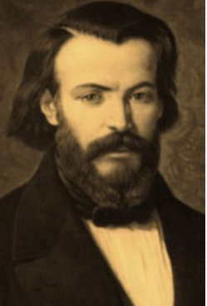

Bienheureux Frédéric Ozanam
Frédéric observe la situation réelle des pauvres et cherche un engagement de plus en plus efficace pour les aider à grandir en humanité. Il comprend que la charité doit conduire à travailler au redressement des injustices. Charité et justice vont de pair. Il a le courage lucide d'un engagement social et politique de premier plan à une époque agitée de la vie de son pays.
Pape Jean-Paul II : 22 août 1997, cérémonies de béatification de Frédéric Ozanam

Slide 26

Un logement sain, sécuritaire et abordable est un droit humain
Tout le monde mérite d’avoir un logement sain et adéquat pour sa famille.

Slide 27

13 novembre 2022
33e Dimanche du Temps Ordinaire
JOURNÉE MONDIALE DES PAUVRES

Slide 28
LETTRE APOSTOLIQUE
Misericordia et misera
DU SAINT-PÈRE
FRANÇOIS
EN CONCLUSION
DU JUBILÉ EXTRAORDINAIRE
DE LA MISÉRICORDE
François
À ceux qui liront cette
Lettre Apostolique
miséricorde et paix
À la lumière du « Jubilé des personnes socialement exclues», alors que dans toutes les cathédrales et dans les sanctuaires du monde les Portes de la Miséricorde se fermaient, j’ai eu l’intuition que, comme dernier signe concret de cette Année Sainte extraordinaire, on devait célébrer dans toute l’Église, le XXXIIIème Dimanche du Temps ordinaire, la Journée mondiale des pauvres. Ce sera la meilleure préparation pour vivre la solennité de Notre Seigneur Jésus Christ, Roi de l’Univers, qui s’est identifié aux petits et aux pauvres et qui nous jugera sur les œuvres de miséricorde (cf. Mt 25,31-46).
Source : https://w2.vatican.va/content/francesco/fr/apost_letters/documents/papa-francesco-lettera-ap_20161120_misericordia-et-misera.html

Slide 29

Le 13 novembre,
Journée mondiale des pauvres, n’hésitez pas à donner.
ssvp.ca/fr/don
Pour faire un don
communiquez avec nous :
ssvp.ca/fr/don
Société de Saint-Vincent de Paul
2463 ch. Innes
Ottawa ON K1B 3K3
1-866-997-7787
No d’enregistrement : 132410671RR0001
Société de Saint-Vincent de Paul

Slide 30
